Slide 1
色谱峰检测成果展示
从原始谱图到峰位、峰型、边界与置信度输出
v0.5.2
41 条独立曲线 · 6 个参考模板槽 · 可审计 CSV + 图像
聚焦已实现能力、代表性修正、可验证成果与边界
所有数字和案例均直接读取当前 v0.5.2 正式输出
2026-07-18
01

Slide 2
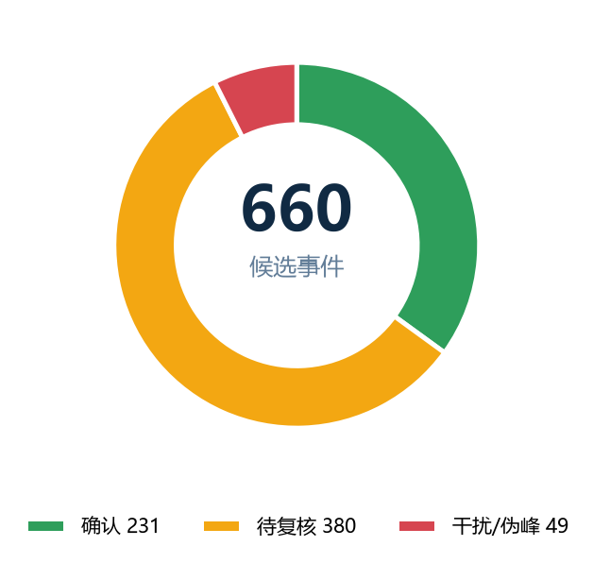
一页看懂当前成果
02
231
380
49
已确认峰
待复核事件
干扰／伪峰
峰置信度 ≥ 75%
保留完整证据
电形态或低可信
✓ 保留未经处理的原始谱线，便于逐图对照
✓ 峰顶时间、校正值、起止边界与综合置信度同步输出
✓ 正峰、负峰、峰顶尖点、电干扰、鼓包与背景残差可区分
✓ review 不隐藏、不强行确认，可直接形成复核清单
已形成可批量运行、可解释、可回归验证的工程初版。
色谱峰检测成果展示 · v0.5.2 | 数据源：reliable_detector_results

Slide 3
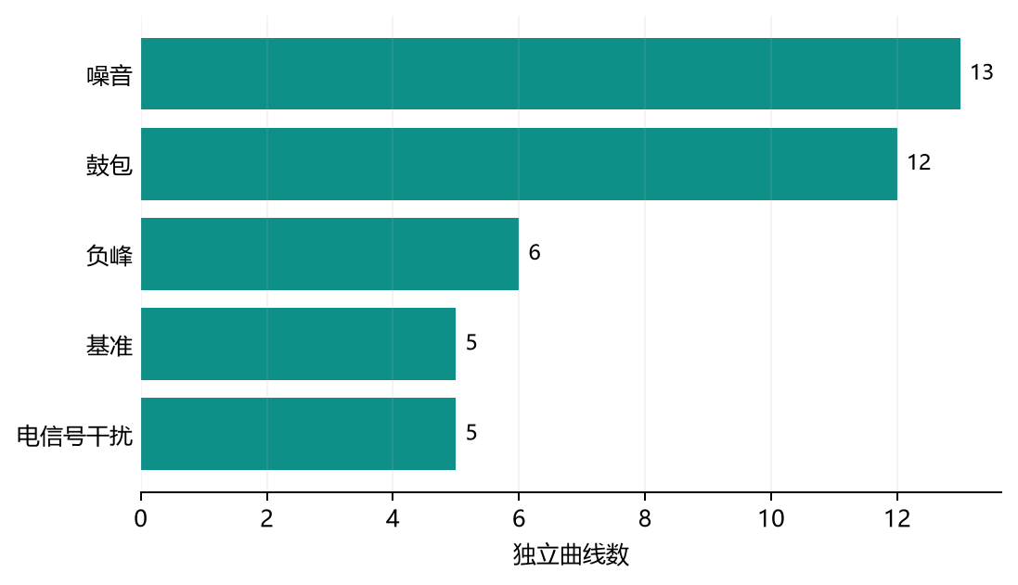
项目目标与数据覆盖
03
41
5
6
独立曲线
参考标气
模板槽
目标
定位每个候选事件，判断峰型，并给出可核验的置信度与边界。
覆盖
参考标气、鼓包、噪声、负峰、电信号干扰五类工况。
评估原则
算法输出是待验证结论；没有人工标签时不宣称等同真值。
色谱峰检测成果展示 · v0.5.2 | 数据源：reliable_detector_results

Slide 4
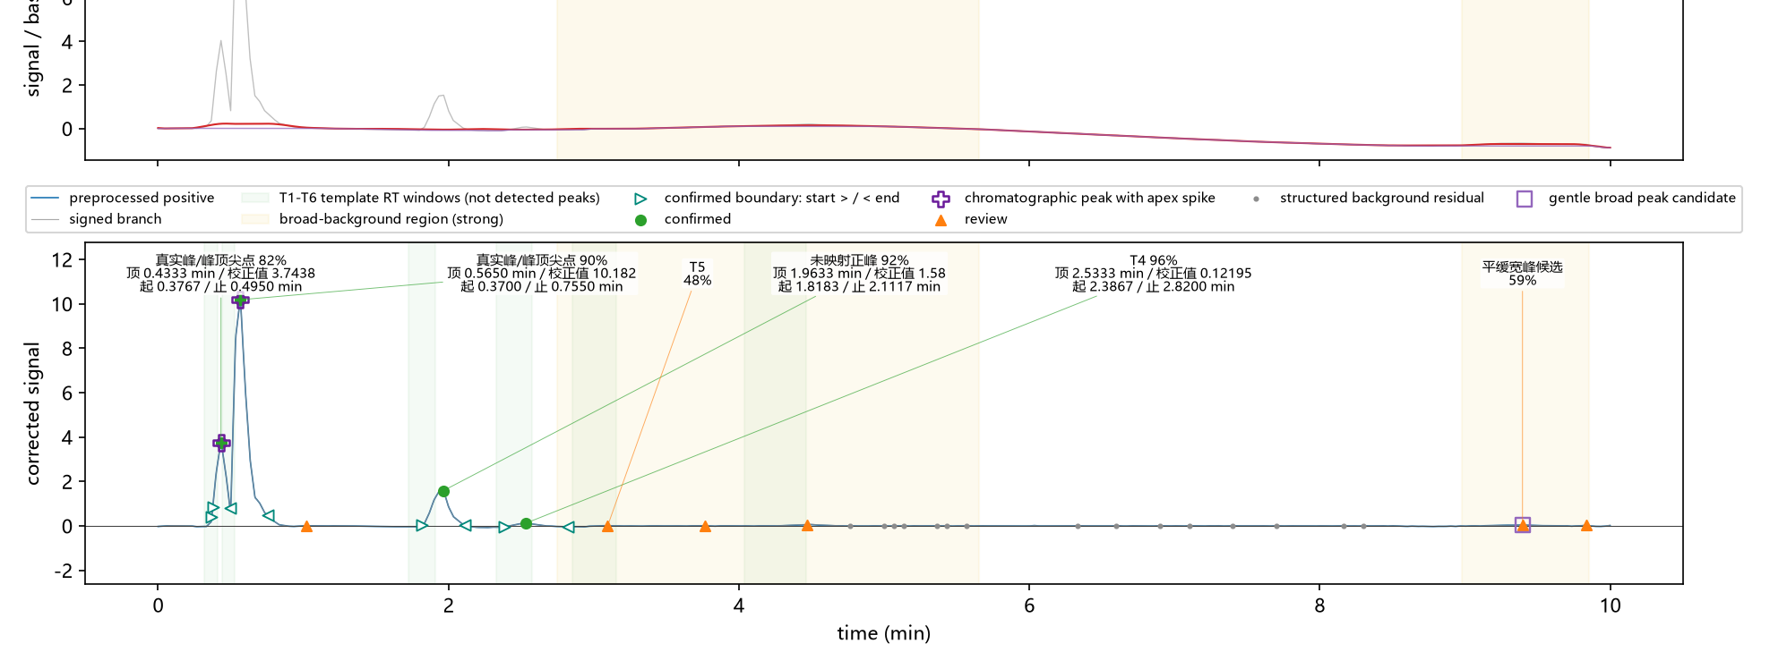
检测结果图怎么读
04
完整图第一层｜原始谱线
本页左侧未展示；完整图中为原始 CSV 采样。
中图｜基线证据
红／紫线是背景估计；淡黄为宽背景或鼓包区域。
下图｜检测与分类
绿点=确认；橙三角=复核；红叉=干扰；灰点=背景残差。
淡绿色矩形
T1–T6 容差窗，不代表已经检测到峰。
青色左右三角
确认峰起止边界；峰顶标签含时间和校正值。
色谱峰检测成果展示 · v0.5.2 | 数据源：reliable_detector_results

Slide 5
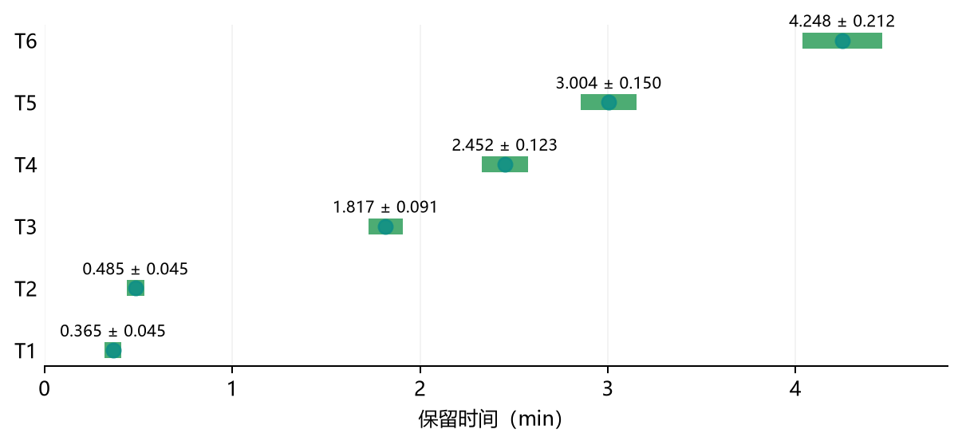
参考模板：T1–T6 是相对位置槽，不是化学名称
05
模板来自 5 份参考标气的稳定峰族
T1 0.365 ± 0.045 min · 支持 5/5
T2 0.485 ± 0.045 min · 支持 5/5
T3 1.817 ± 0.091 min · 支持 5/5
T4 2.452 ± 0.123 min · 支持 5/5
T5 3.004 ± 0.150 min · 支持 4/5
T6 4.248 ± 0.212 min · 支持 5/5
跨机型含义
当前仅表示相似保留时间族；补充通道／组分映射后才能命名 H₂、CH₄ 等。
模板提供匹配证据；形态异常仍可判为电干扰，保留时间不能“救回”强毛刺。
色谱峰检测成果展示 · v0.5.2 | 数据源：reliable_detector_results

Slide 6
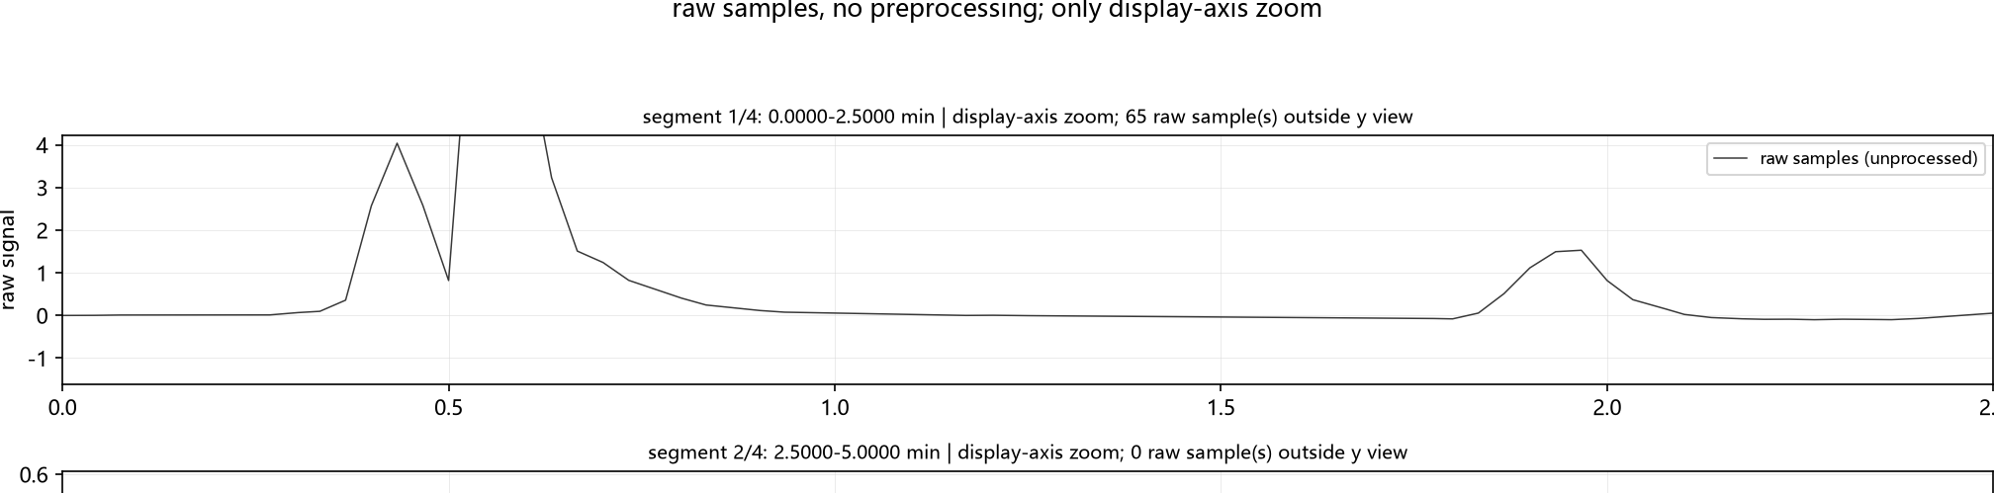
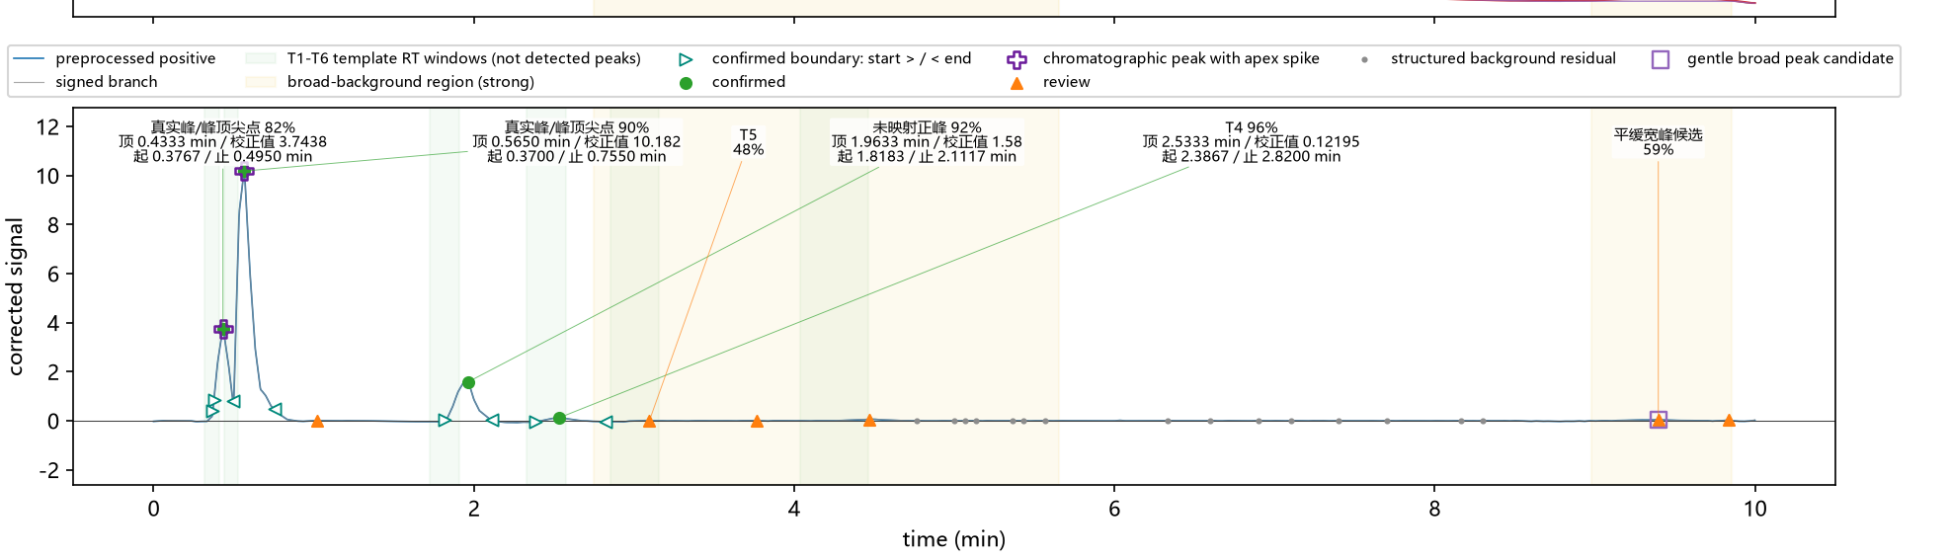
代表性修正｜A7：尖顶不再等于整峰是电干扰
06
修正结果
两个事件保留“峰顶尖点”标记，同时确认其完整色谱峰体。
82.5%
90.0%
关键证据：FWHM 约 0.071/0.093 min、对称度 0.994/0.973；去尖后峰高仍保留 99.5% / 99.8%。
0.4333 min 峰置信度
0.5650 min 峰置信度
峰体分 0.955
峰体分 0.961
色谱峰检测成果展示 · v0.5.2 | 数据源：reliable_detector_results

Slide 7
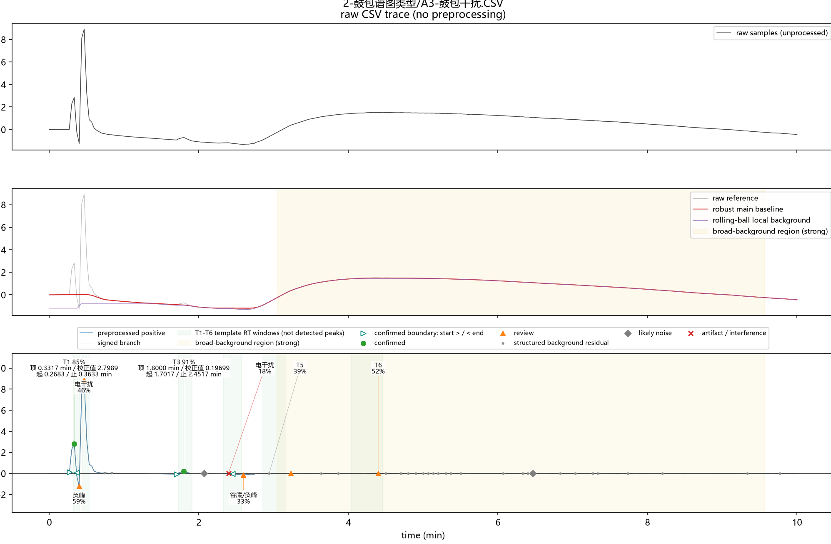
代表性工况｜A3：鼓包与背景涟漪被分层处理
07
鼓包成果
宽背景单独标黄；弱密集波动保留为结构化背景残差，不自我确认。
0.268
基线最大起伏／量程
6.52 min
最长鼓包时长
2
27
确认峰
背景残差
首尾值接近并不代表无鼓包；A3 由中间最大起伏和持续区间被识别。
色谱峰检测成果展示 · v0.5.2 | 数据源：reliable_detector_results

Slide 8
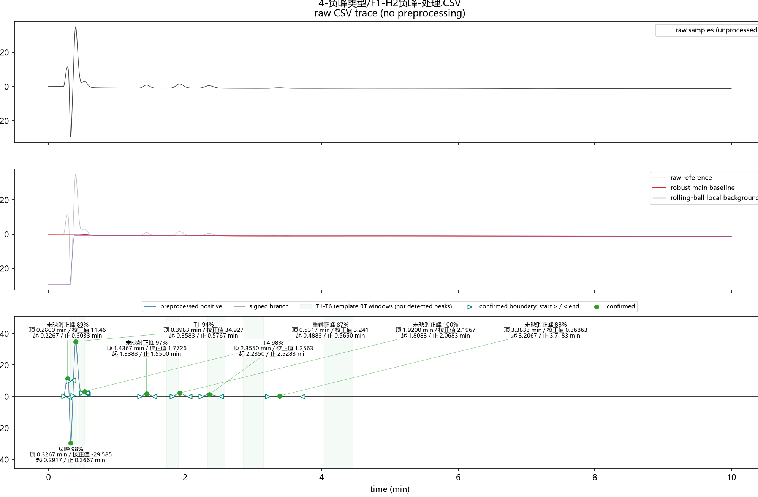
代表性工况｜F1：正峰与负峰使用有符号分支共同输出
08
正负峰
强负峰达到标准即可确认，不再因为“负号”自动进入 review。
0.3267 min
确认负峰峰顶
置信度 97.8%
0.3983 min
确认正峰峰顶
置信度 94.3%
校正值保留符号
负峰 -29.59
正峰 34.93
确认峰同步标注起止边界。
色谱峰检测成果展示 · v0.5.2 | 数据源：reliable_detector_results

Slide 9
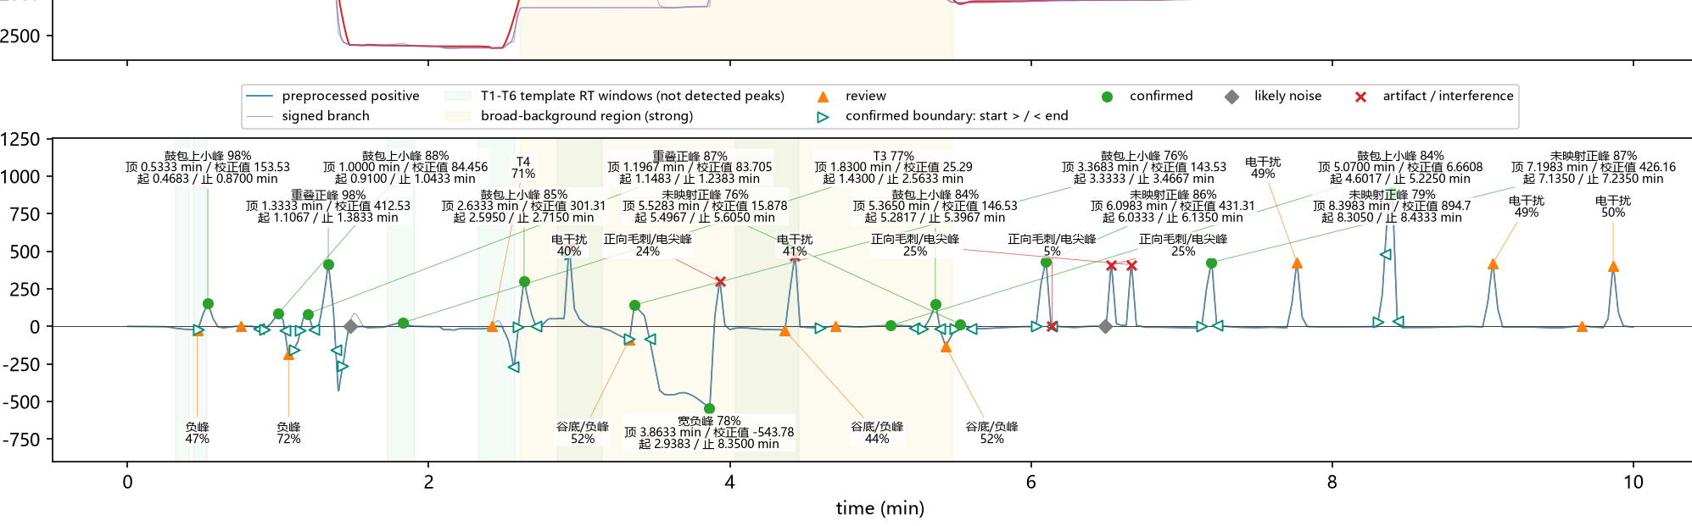
代表性工况｜H1：强电信号干扰保持伪峰状态
09
电干扰
峰宽、采样支持、顶部能量、斜率跳变、对称性与脉冲上下文联合判断。
3.9333
min · 电尖峰
artifact · 峰置信度 23.8%
6.1400
min · 电尖峰
artifact · 峰置信度 5.1%
6.5333
min · 电尖峰
artifact · 峰置信度 25.0%
保留时间命中不能覆盖强电形态证据；干扰仍进入可审计 CSV。
色谱峰检测成果展示 · v0.5.2 | 数据源：reliable_detector_results

Slide 10
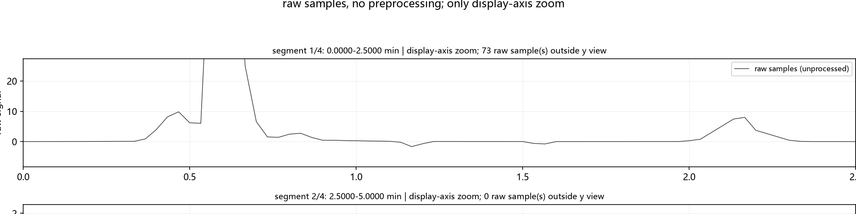
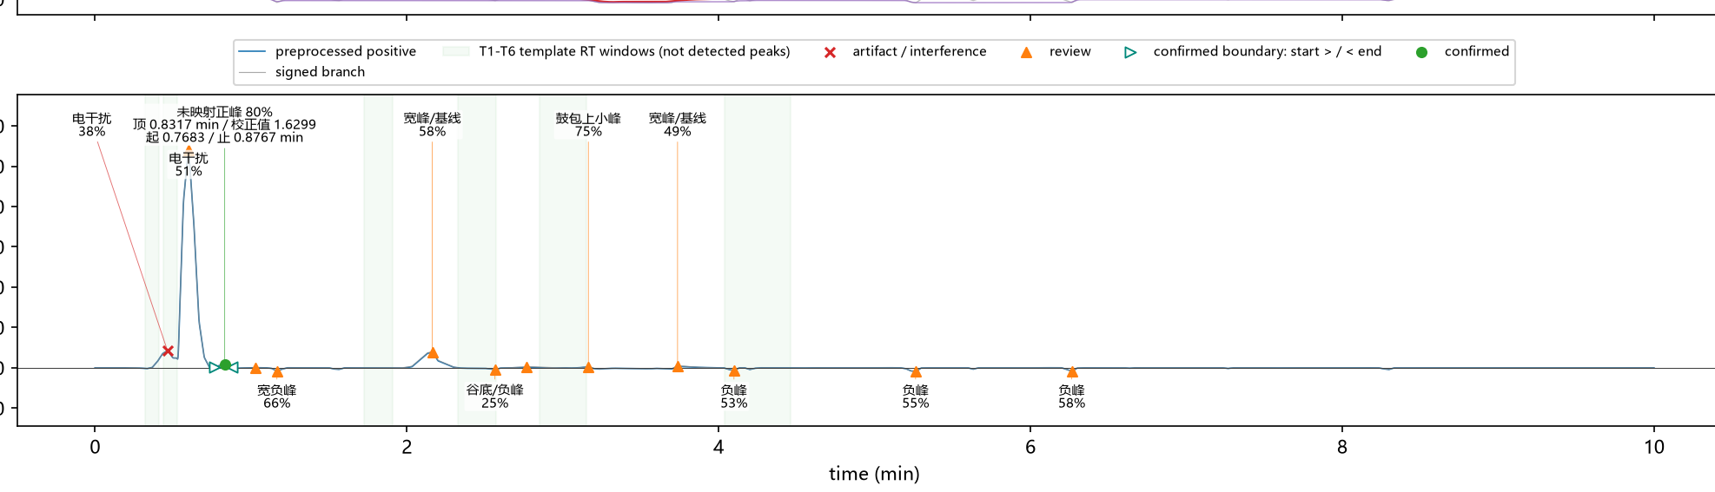
重点歧义｜H2 约 0.600 min：算法结论不等于人工真值
10
重要：当前输出是“电干扰候选／待复核”，不是已经确认的人工真值。
算法输出：电信号干扰候选 / 待复核 / 峰置信度 51.3%
“像峰”证据：FWHM 0.0917 min、对称度 0.982、峰体分 0.869。
“异常”证据：峰顶异常=True，反事实峰体门=False；电干扰分仅 0.048。
正确处置：保留 review，建立人工标签后再校准；不能仅凭文件名或算法类别宣称它一定是干扰。
色谱峰检测成果展示 · v0.5.2 | 数据源：reliable_detector_results

Slide 11
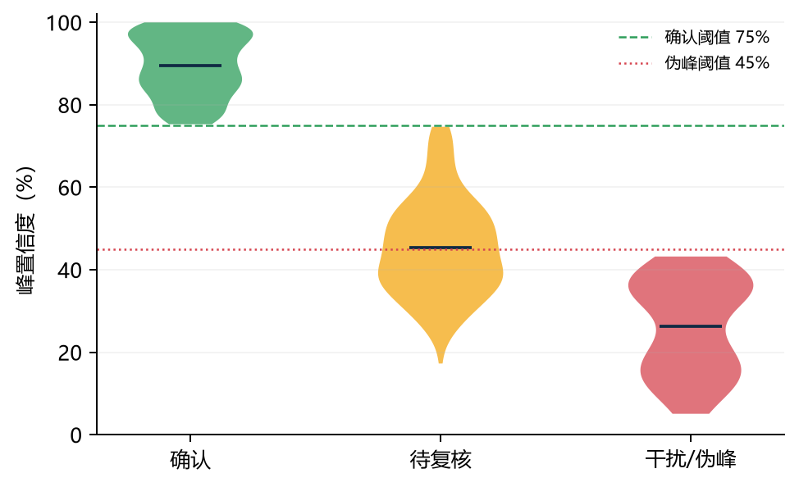
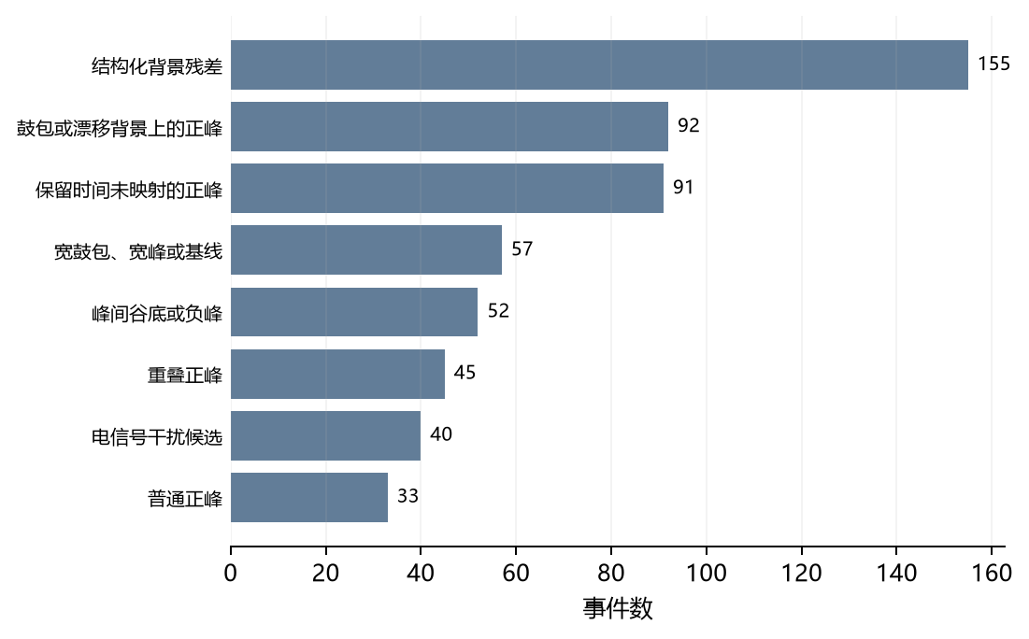
噪声与结构化背景：减少“把背景涟漪数成峰”
11
结构化背景残差：155 个
它们显示为灰色审计点，置信度受限，不会在鼓包区内自行升级为确认峰。
高噪声也不是一票否决：强而稳定的模板峰仍可确认。
色谱峰检测成果展示 · v0.5.2 | 数据源：reliable_detector_results

Slide 12
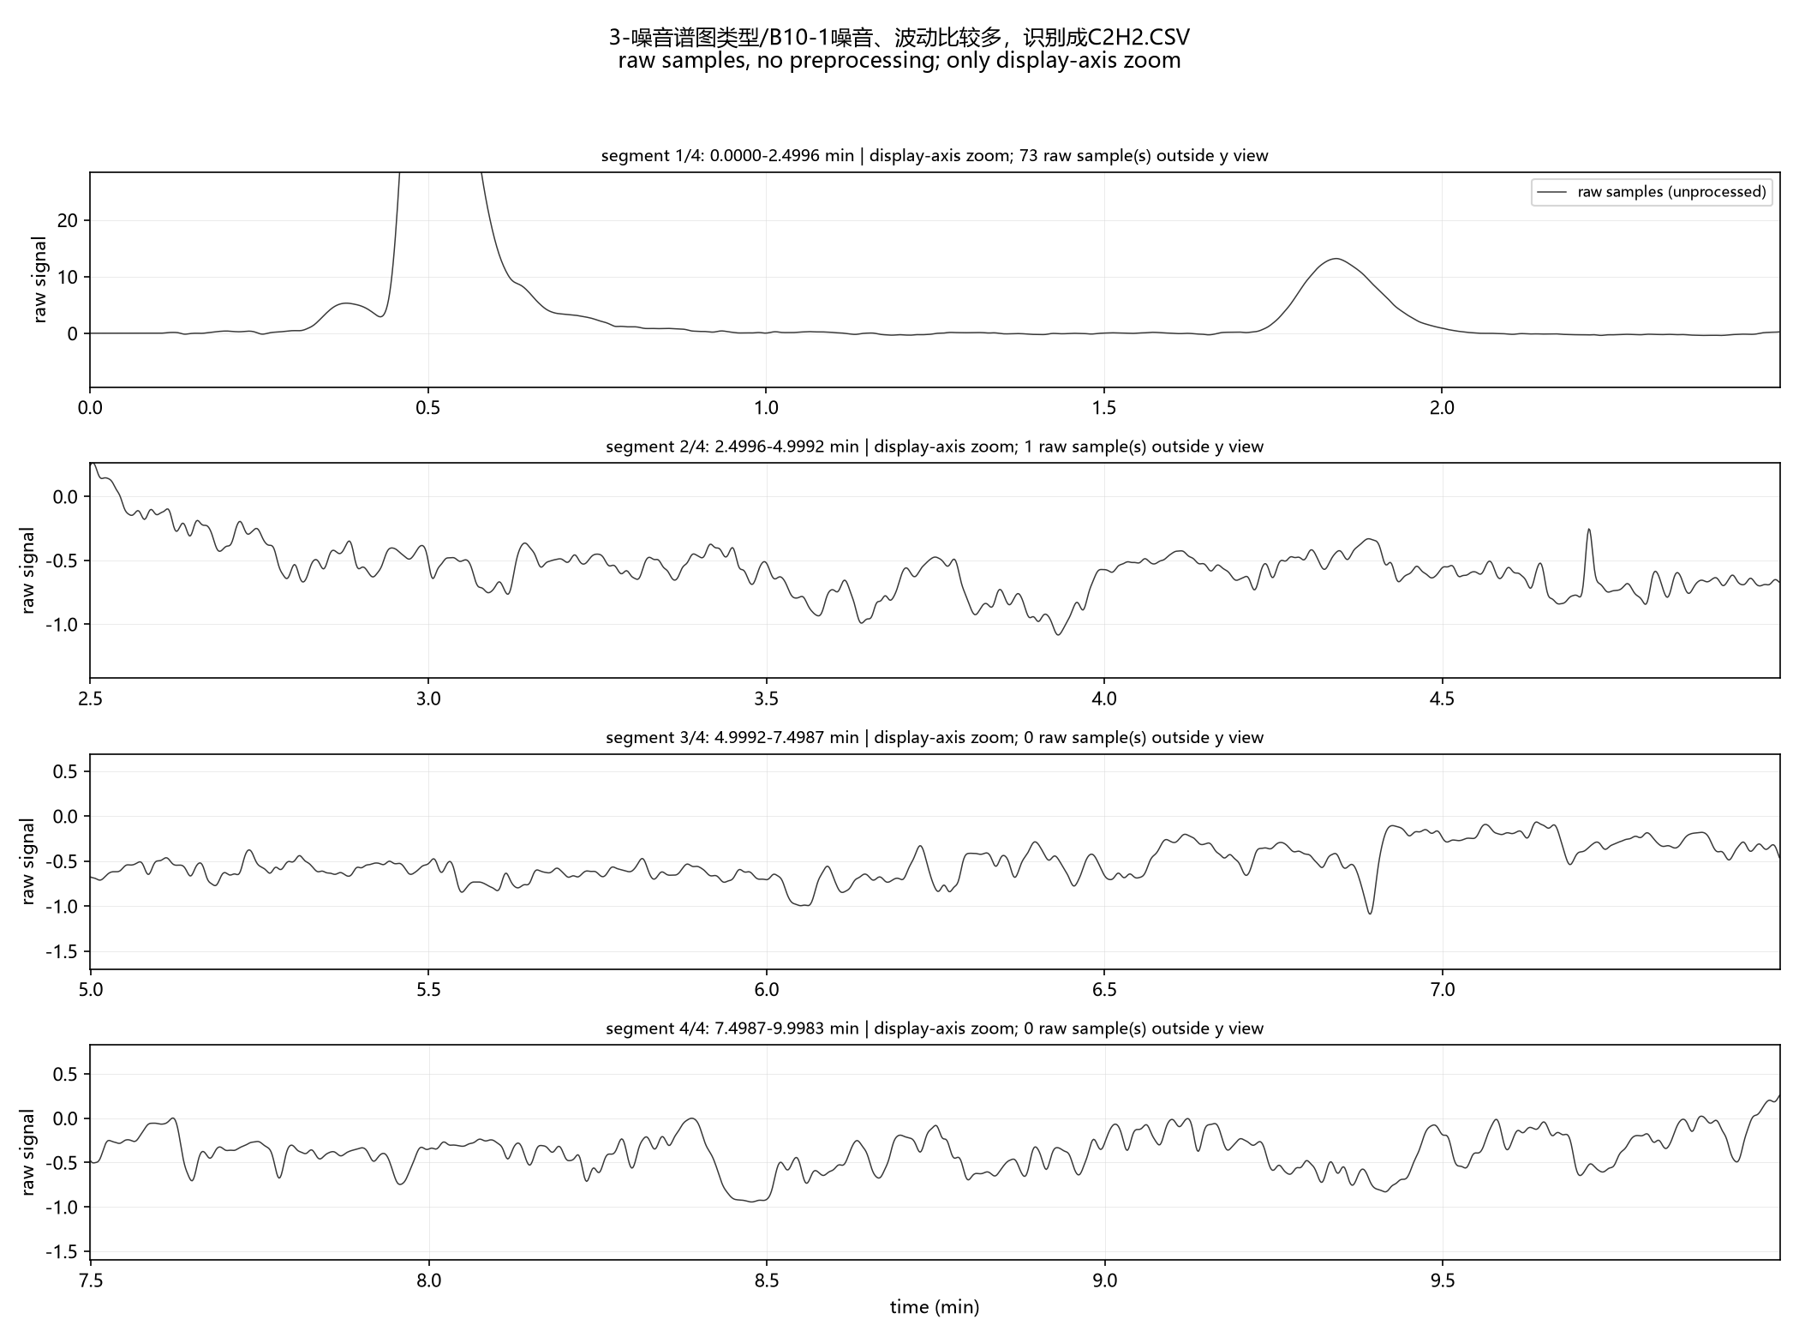
原始分段放大图：验证弱峰与局部波动，不改变任何数据
12
用途
观察全量程图中被强峰压扁的弱信号、噪声、台阶和局部漂移。
数据原则
只缩放显示坐标轴；仍是原始 CSV 样本，不平滑、不插值、不扣基线。
注意
各分段纵轴独立，不能直接比较屏幕高度；定量应回到 CSV。
自动化
正式输出中已检测到 41 张 raw_zoom_plots。
色谱峰检测成果展示 · v0.5.2 | 数据源：reliable_detector_results

Slide 13
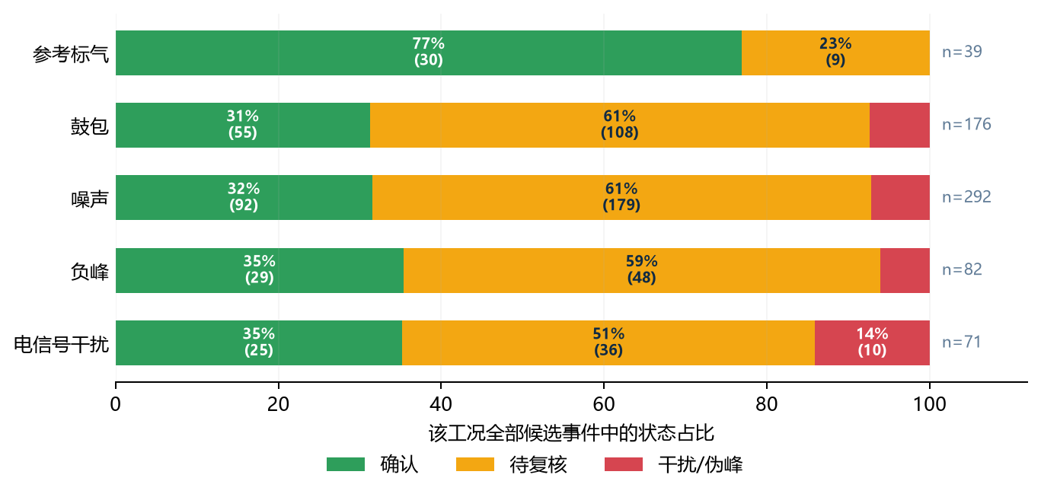
最终检测结果横向对比｜五类工况的输出构成
13
如何解读
参考标气：30/39 个候选被确认，未输出 artifact。
鼓包：108/176 进入复核；宽背景被保留而非强行算峰。
噪声：候选最多（n=292），review 占主导，体现保守策略。
负峰：确认 29 个；负号本身不再触发降级。
电干扰：artifact 10 个，占比为五类中最高。
重要边界
这是算法最终输出构成，不是准确率、召回率或人工真值对比；建立逐峰标签后才能计算性能指标。
色谱峰检测成果展示 · v0.5.2 | 数据源：reliable_detector_results

Slide 14
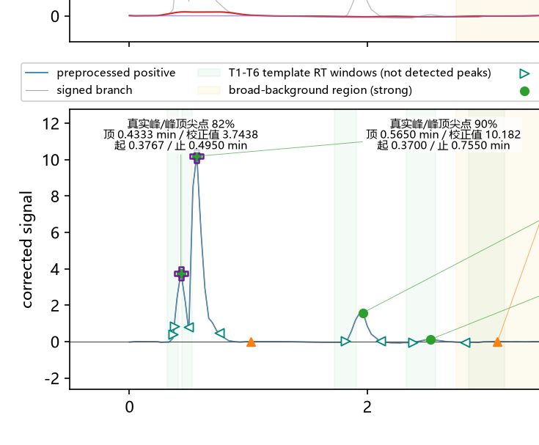
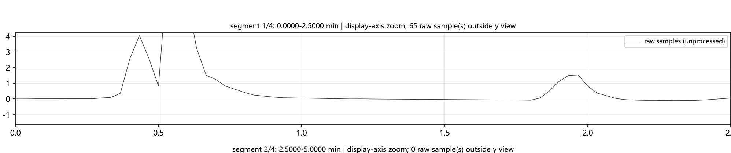
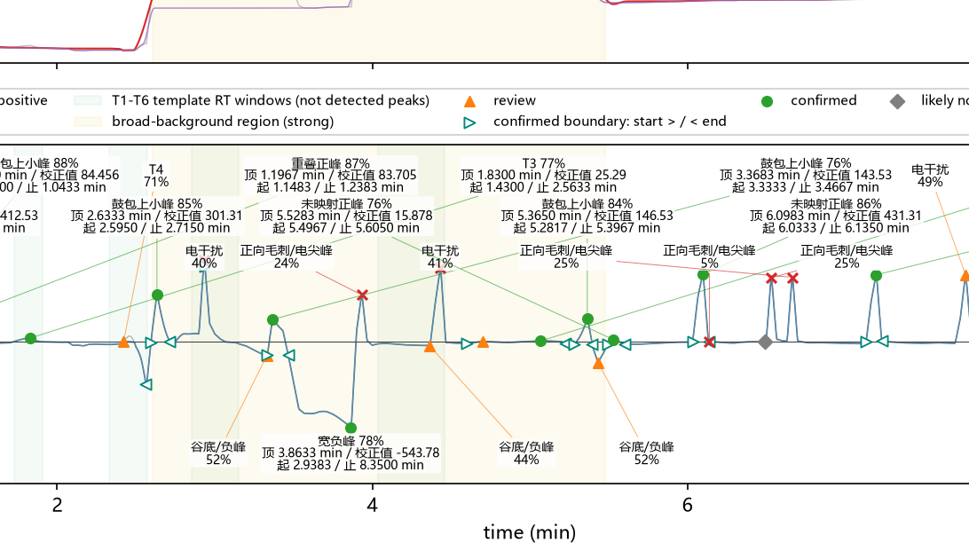
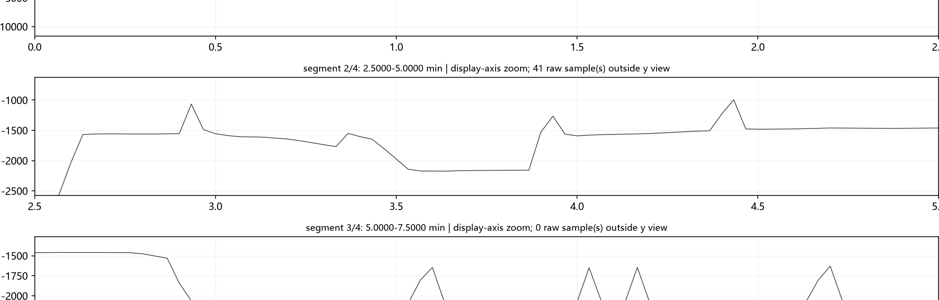
最终检测对比｜相似的尖顶，为什么 A7 是峰而 H1 是干扰
14
案例
原始数据局部放大（未预处理）
→
最终检测与分类标注
对比结论
连续峰体
0.4333 / 0.5650 min
置信度 82.5% / 90.0%
去尖后峰体仍在
→ 均确认
A7
→
少点脉冲
斜率突变且顶部能量集中
artifact 共 8 个
保留时间不能覆盖强异常证据
→ 排除/复核
H1
→
对比核心：不能只看“尖不尖”；应检查完整峰体、宽度、连续性、对称性、斜率及去尖后的峰体保留。
色谱峰检测成果展示 · v0.5.2 | 数据源：reliable_detector_results

Slide 15
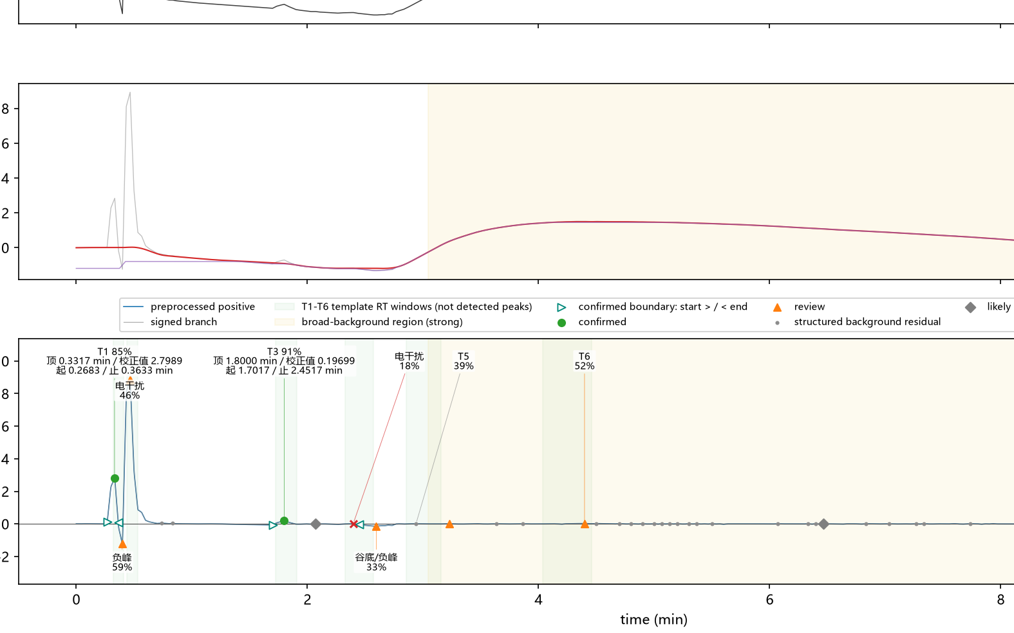
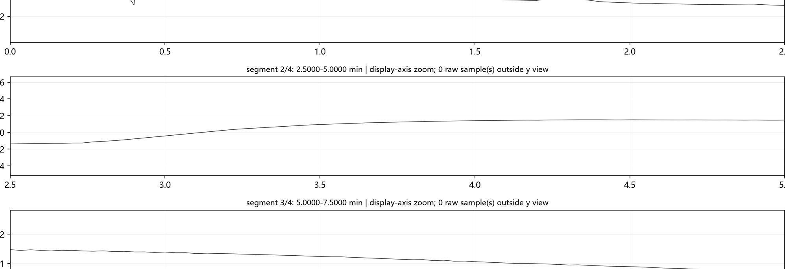
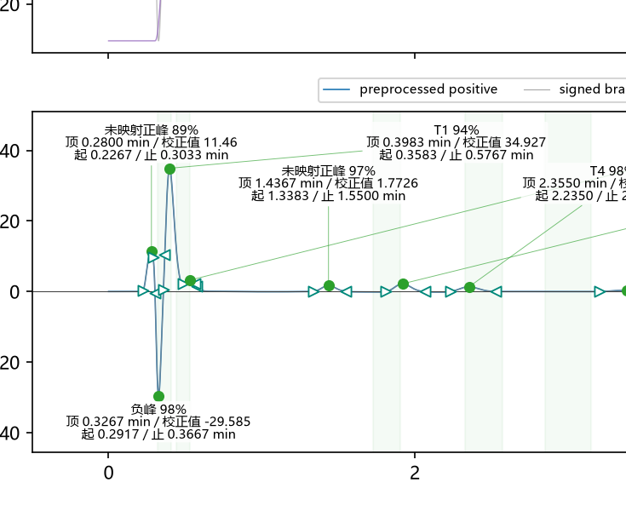
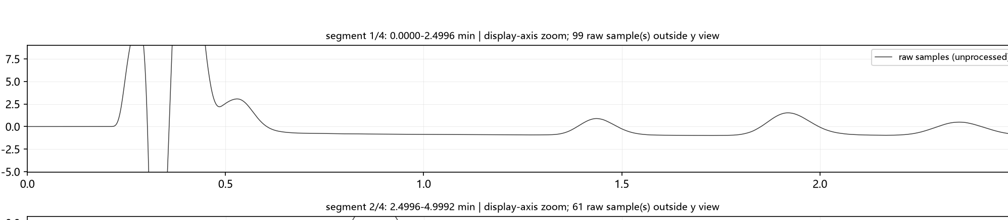
最终检测对比｜鼓包背景与正负峰从原始数据到最终标注
15
案例
原始数据局部放大（未预处理）
→
最终检测与分类标注
对比结论
明显鼓包
最大起伏 26.8%量程
持续 6.52 min
确认 2 / 背景残差 27
→ 背景不冒充峰
A3
→
有符号双分支
负峰 0.3267 min
正峰 0.3983 min
置信度 97.8% / 94.3%
→ 正负均确认
F1
→
左列始终为原始 CSV 样本的显示轴放大；右列才是经过基线、噪声、候选检测和分类后的最终结果。
色谱峰检测成果展示 · v0.5.2 | 数据源：reliable_detector_results

Slide 16
当前能力边界与验证责任
16
已经具备
仍需真值闭环
✓ 动态噪声、双基线与有符号正负分支
✓ 普通峰、窄峰、宽峰、峰上峰、负峰候选
✓ 鼓包区域与结构化背景残差分离
✓ 多参数电干扰与“峰体 + 峰顶尖点”区分
✓ 峰顶、边界、置信度、证据分项和原始值输出
✓ 分析图、原始分段图和批量 CSV 交付
! T1–T6 尚未绑定不同机型／通道的化学组分
! 普通重叠峰的解卷积与面积分配尚未完成
! 正负重叠后的定量面积尚未完成
! 鼓包与基线报警仍需人工标签验证召回率／误报率
! 电干扰排除率、峰型准确率需要逐峰人工真值
! 置信度是概率样评分，不是统计意义上的“真实概率”
色谱峰检测成果展示 · v0.5.2 | 数据源：reliable_detector_results

Slide 17
交付物与下一步
17
当前交付包
建议下一步
源代码与配置：src/、configs/、run_detector.py
全量结果：all_detected_features.csv、confirmed_peaks.csv
复核清单：review_required.csv、interference_candidates.csv
背景审计：structured_background_residuals.csv
图像：plots/ 与 raw_zoom_plots/
说明：README、算法说明、技术总结与本演示稿
重生成：python scripts/generate_deliverables.py
1 建立逐峰人工真值表
峰位、峰型、边界、是否干扰。
2 按机型／通道校准
绑定组分名称并验证保留时间漂移。
3 建立量化指标
峰召回率、伪峰排除率、边界误差、面积误差。
4 再进入解卷积与面积定量
先完成真值闭环，再扩大自动确认范围。
色谱峰检测成果展示 · v0.5.2 | 数据源：reliable_detector_results

